Slide 1
핵심 조직행동론, 11/e
Stephen P. Robbins & Timothy A. Judge
제 5장
지각과 의사결정

Slide 2
이 장을 읽고 나면, 당신은
지각의 개념을 정의하고, 지각에 영향을 미치는 요소를 설명할 수 있다.
사람들이 다른 사람을 판단할 때 사용하는 편법을 이해할 수 있다.
지각과 의사결정 사이의 연관성을 설명할 수 있다.
의사결정 과정에서 자주 발생하는 오류와 왜곡들을 나열하고 설명할 수 있다.
윤리적 의사결정의 세 가지 기준을 비교할 수 있다.
창의성을 정의하고, 창의성의 세 요소를 설명할 수 있다.

Slide 3
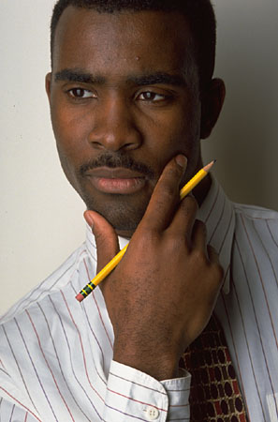
지각
사람들이 환경에 의미를 부여하기 위해 감각적 인상들을 조직하고 해석하는 과정
사람들이 행동하는 데 중요한 세상은 지각된 세상이다.
Notes:
Perception is the way people organize the massive amounts of information they receive into patterns that give it meaning. People will use their perceptions of reality, not reality itself, to decide how to behave.

Slide 4
지각에 영향을 미치는 요소들
지각
상황
지각의 주체
대상
Notes:
There are many factors that influence people’s perceptions. The factors are either in the perceiver such as attitudes and experience; in the situation such as social setting and time; or in the target such as sounds, size or background.

Slide 5
대인 지각: 귀인이론
다른 사람이 행동하는 원인을 찾아내려는 시도
  내적 귀인 – 어떤 행동이 스스로 통제할 수 있는 상황 속에서 일어났다.
  외적 귀인 – 스스로 통제할 수 없는 외부적 조건 때문에 어쩔 수 없이 어떤 행동을 하게 되었다.
Notes:
The attribution theory helps us to understand our perceptions about others. Research has shown that our perceptions about others are based upon the assumptions we make about them. The attribution theory says that when we observe behavior we try to determine if it is internally or externally driven. If it is internally driven it is under the person’s control whereas external causes are not under the individual’s control.

Slide 6
귀인 결정 요소
특이성 – 개인이 다른 상황에서는 다른 행동을 하는가 (행동의 독특성)
합의성 – 비슷한 상황에 처한 사람들이 모두 같은 방식으로 행동하는가
일관성 – 그 사람은 계속해서 같은 방식으로 반응하는가
Notes:
We can use three factors to help us decide if behavior is internally or externally controlled: distinctiveness, consensus, consistency. Distinctiveness shows different behaviors in different situations. Consensus looks at the response and compares it to others in the same situation to see if it is consistent with the behaviors of others. Consistency looks to see if the response is the same over time.

Slide 7
귀인 이론
Notes:
This chart looks at the elements of the attribution theory and helps us to make the connection between external or internal driven factors.

Slide 8

귀인 오류
근본적 귀인 오류
  다른 사람의 행동에 대해서 외부적 요인을 과소평가하고, 내부적이고 개인적인 요인을 과대평가하는 성향
자기 보호 편견
자신의 성공은 능력이나 노력과 같은 내면적인 요인에 돌리고, 실패는 운과 같은 외부 요인 때문이었다고 생각하는 성향
Notes:
There are errors and biases in the attributions we make. First we often tend to underestimate the influence of external factors and overestimate the influence of internal factors. This is called the fundamental attribution error. The next common error is the self-serving bias. This bias exists when individuals attribute their own successes to internal factors and blame external factors when they don’t have success.

Slide 9
대인 지각에 사용되는 편법들
선택적 지각 – 관심, 배경, 태도에 의해서 지각에 여과가 발생하는 현상. 모호한 상황일 경우 엉뚱한 결론에 다다를 수 있다.
후광 효과 – 하나의 특성을 토대로 전반적인 인상을 결정하는 현상
대비 효과 – 최근 경험한 사람이나 상황에 의해서 지각이 영향을 받는 현상
스테레오타이핑 – 어떤 사람이 속한 집단에 대한 인상으로 개인의 인상을 판단하는 현상
Notes:
There are some frequently used shortcuts in judging others. People will utilize past experience, their attitudes and their interests to interpret information on their own biases, often misperceiving the situation.
Judgment can also utilize the halo effect where they will draw generally favorable impressions about an individual with a single characteristic is positive. The opposite is true when they draw unfavorable impressions about an individual based on a single negative characteristic, this is called the horn effect.
Contrast effects occur when we are making judgments about an individual and comparing them to other individuals we have recently encountered.
Stereotyping is when we judge someone on the basis of perception of the group to which he or she belongs.

Slide 10

지각과 의사결정의 관계
의사결정은 지각된 문제에 대한 반응으로 이루어진다.
지각의 영향:
  문제가 있다는 인식
  정보의 해석과 평가
  편향된 분석과 결론 도출
Notes:
In organizational behavior we are concerned with how decisions are made and perceptions play a significant role in that process. Often decision-making occurs as a reaction to a problem or a perceived discrepancy between the way things are and they way we would like them to be. A decision is then made based on various alternatives that have been developed from the data collected. Perception influences this entire process from problem recognition to data selection to alternative chosen.

Slide 11
합리적 의사결정 모델
문제를 정의한다.
의사결정 기준을 수립한다.
의사결정기준에 가중치를 부여한다.
복수의 대안을 도출한다.
대안을 평가한다.
최적의 대안을 선택한다.
실제로 사용되지는 않는다: 실제라기보다는 목표이다.
Notes:
Decision-making is done by individuals but occurs in organizations. There are some models that can help us in thinking through decision-making in organizations. The first is the Rational decision-making model.
The steps are outlined in this slide. Although this is a good model it is more of a goal than a practical method.

Slide 12

합리적 의사결정 모델의 가정
상황에 대한 완전한 지식
모든 대안에 대한 편견 없는 검토
의사결정자는 최선의 대안을 찾는다.
Notes:
This model assumes a perfect world in order to make decisions. It assumes that there is complete information, that every option has been identified and that there is a maximum payoff.

Slide 13
제한된 합리성
인간의 정보처리능력에는 한계가 있기 때문에 최적의 대안을 선택하는 데 필요한 모든 정보를 흡수해서 처리하지는 못한다.
그래서 사람들은 최적의 대안 대신, 만족스러운 수준의 대안을 탐색한다.
제한된 합리성은 합리적 의사결정 모델을 단순화하여, 모든 복잡성을 파악하는 대신 필수적인 몇 측면에만 초점을 맞춘다.
Notes:
The second, bounded reality, represents more of the real world where it seeks solutions that are the best given the information that is available. Basically bounded rationality constructs simplified models that identify the essential features from problems without getting into all their complexity.

Slide 14
제한된 합리성 하의 의사결정
합리적 의사결정과정보다 단순하다. 세 단계로 이루어진다.
  의사결정 기준과 대안 탐색에 제한이 있다. – 익숙한 기준과 쉽게 발견되는 대안
  대안에 대한 제한된 검토 – 이미 효과가 있었던 것으로 확인된 대안과 유사한 대안에 초점을 맞춘다.
  만족 – ‘이만하면 만족스럽다’ 싶은 첫번째 대안을 선택한다.
Notes:
This slide details the three key steps in bounded rationality decision making which makes it a much more simple process than the rational decision making model.

Slide 15

직관적 의사결정
축적된 경험에서 나오는 무의식적인 결정 과정
경험의 축적과 함께 증가함.
합리적 의사결정 방법을 보완해주는 강력한 방법론이다.
Notes:
The third model is based on intuition. This is the non-conscious process that occurs as result of experiences that result in quick decisions.

Slide 16
의사결정과정의 오류와 왜곡
과도한 확신
어떤 문제에 대해서 잘 알게 될수록, 과도한 확신을 갖게 될 위험이 줄어든다.
집착 오류
초기에 접한 정보에 집착하여, 이후에 나타나는 더 적절한 정보를 무시하는 경향
확증 오류
과거의 선택을 뒷받침해주는 정보를 찾고, 과거의 판단이나 결정을 뒤엎는 정보의 가치를 무시하는 경향
Notes:
There are many biases and errors that occur in the decision-making process. The overconfidence bias is when you believe too much in your own ability to make good decisions. The anchoring bias is when you make your decisions based on the information you received first and not on the new information received. The next error often made is with the confirmation bias while during the decision-making process you only use facts that support your decision.

Slide 17
의사결정 과정의 오류와 왜곡
접근성 오류
쉽게 접할 수 있는 정보에 기초를 두고 판단을 내리는 경향
결정의 지속성
과거의 결정이 잘못되었다는 증거에도 불구하고 그 결정을 유지하는 경향
위험 회피
  위험성이 있는 결과보다 확실한 결과를 선호하는 경향
사후판단오류
결과가 나온 후에, 자신들이 그 결과를 예측할 수 있었다고 생각하는 경향
Notes:
Some additional decision-making errors include the availability bias emphasizes information that is more readily at hand, information that is recent and vivid. The escalation of commitment error occurs when there is an increasing commitment to a decision in spite of evidence that it is the wrong decision.
Risk aversion is when the decision maker has a tendency to prefer a sure thing over a risky outcome. The hindsight bias occurs after an outcome is already known and then believing it could have been accurately predicted beforehand.

Slide 18

의사결정에 대한 조직의 제약
성과 평가
보상 체계
공식적 규제
시간 제한
과거의 결정들
Notes:
There are many organizational constraints to good decision-making that create deviations from the rational model defined earlier. Managers shape their decisions on performance evaluations, reward systems and formal regulations. They also base decisions on system-imposed time constraints and historical precedents. All these factors may influence the decisions that are made.

Slide 19

윤리적 의사결정
공리주의
  최대 다수의 최대 행복을 추구하는 의사결정
기본권
  근본적인 자유와 권리를 존중하는 의사결정
정의
  혜택과 비용이 공평하게 분배되도록 공정한 규칙을 적용하는 것
Notes:
Ethics should play a role in decision-making. There are three ethical criteria that influence decisions. The first is utilitarianism where the decisions are based on the outcome of the solution. The outcome is analyzed based on seeking the greatest good for the greatest number of people and is the dominant method for businesspeople. The second criterion is rights where decisions are based on fundamental liberties and privileges in an attempt to protect the basic rights of individuals. The final criterion is justice where the decision imposes rules in a fair and impartial manner and equitably distributes benefits and costs.

Slide 20
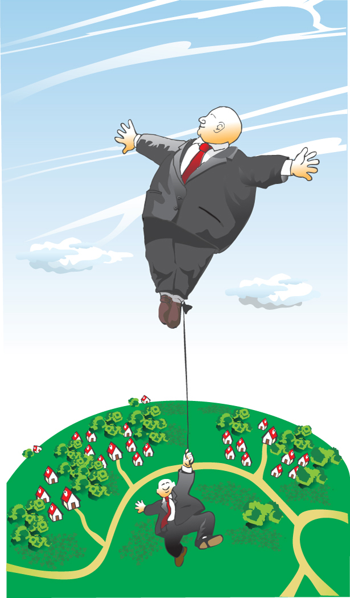
의사결정과 창의성
새롭고 유용한 아이디어를 생각해내는 능력
창의성의 역할:
  문제를 더 잘 이해한다.
  다른 사람이 보지 못하는 문제를 본다.
  대안을 잘 찾아낸다.
  대안의 적절성을 잘 판단한다.
Notes:
Better decisions are those that incorporate novel and useful ideas or better known as creativity. An organization will tend to make better decisions when creative people are involved in the process. So it is important to identify people who have that creative potential. Some of the methods and theories identified in earlier chapters can help in this process. For example, those who score high in openness to experience tend to be more creative.

Slide 21
창의성의 세 요소
전문성
내적인 동기부여
창의적 사고 기술
Notes:
The three component model of creativity proposes that individual creativity results from a mixture of three components, expertise, creative-thinking skills and intrinsic task motivation. Expertise is the foundation and is based on the knowledge and experience of the individual. Creative-thinking skills are the personality characteristics associated with creativity such as the ability to use analogies and the talent to see things differently. Intrinsic task motivation is the desire to do the job because of the characteristics associated with the job.

Slide 22

세계적 시사점
귀인:
  문화적 차이 존재 – 특히 집단적 전통을 존중하는 문화에서
의사결정:
  의사결정자의 문화적 배경이 의사결정에 큰 영향을 미침.
윤리:
  전세계에 통용되는 윤리 표준은 없음.
  조직 수준의 노력이 필요함.
Notes:
There are many global implications to the things discussed in this chapter. There are cultural differences in the way people interpret behavior in others. For example, aggression in the United States may be viewed as hard work and determination, in Asian cultures it may be viewed as rude and pushy.
There has not been any research on the topic of cross-cultural decision-making. Based on our understanding of cultural differences we would anticipate that this would translate to decision-making as well.
Global ethics standards have not presented themselves. Some cultures do tend to see things in gray and others in black and white, but this has not been studied systematically. Companies that interact on a global basis need to set up global standards for managers.

Slide 23
경영자에게 주는 시사점
지각:
  생산성을 높이려면, 조직구성원들이 직무에 대해서 갖고 있는 지각에 영향을 미쳐야 함.
의사결정을 잘 하려면:
  상황을 분석하라.
  적절한 의사결정 방법론을 사용하라.
  편견에 빠지지 않도록 조심하라.
  합리적 분석과 직관을 결합하라.
  창의성을 발휘하라.
Notes:
Perceptions play a critical role in how people view the situation and how they act. Managers must work on managing perceptions and incorporate them into their understanding of the workplace. Individual decision-making is also an important aspect in the workplace. In decision making most people used bounded rationality or satisfice. Managers should incorporate traditional methods with intuition and creativity to make better decisions.

Slide 24
기억하라…
사람들은 지각과 의사결정에서 오류를 범하는 경향이 있다.
    오류의 유형을 이해하고, 방지하기 위해서 노력하라.
편법이 도움이 되기도 한다.
    편법이 문제를 일으키지 않도록 노력해야 한다.
창의성은 의사결정에 필요하다.
    문제를 발견, 이해, 평가하는데 도움이 된다.
Notes:
Keep in mind that individuals have inherent biases in their perceptions and corresponding decision making. These biases can be helpful if used effectively.
Creativity aids in arriving at better decisions as it allows for new perspectives and ideas.

